Slide 1
４月 LUNCH Weekday
ランチメニュー 平日
ランチセット Todays Lunch Set
2品 ￥2,600
シェフランチセット Chef’s Lunch Set
3品 ￥3,200
～ブッフェコーナーにて～
旬野菜を楽しめるサラダバー/スープ/コーヒー/紅茶
Please help yourself with Salad, Petit Soup, Coffee, Tea
メインディッシュ Main Dishes
下記より一つお選びください
Please choose one from the following.
肉料理 Meat
牛ハラミのポワレ レホールグレイビーソース
魚料理 Fish
桜鯛のヴァプール 春のナージュ仕立て
パスタ Pasta
牛蒡のクリームソーススパゲッティ
東京和牛のブレザオラを添えて
リゾット Risotto
筍と桜海老のリゾット
ステーキ Steak（+￥2,400）
ブイヤベース Bouillabaisse （+￥900）
本日のデザート ￥500～※追加料金にて承ります
～ブッフェコーナーにて～
旬野菜を楽しめるサラダバー/スープ/コーヒー/紅茶
Please help yourself with Salad, Petit Soup, Coffee, Tea
ハーフパスタ Half Pasta
牛蒡のクリームソーススパゲッティ
東京和牛のブレザオラを添えて
メインディッシュ Main Dishes
下記より一つお選びください
Please choose one from the following.
牛ハラミのポワレ レホールグレイビーソース
又は
桜鯛のヴァプール 春のナージュ仕立て
本日のデザート ￥500～※追加料金にて承ります
仕入れ状況により料理内容が変更になる場合がございます。This menu is subject to change depending on the purchasing situation on the day.

Slide 2
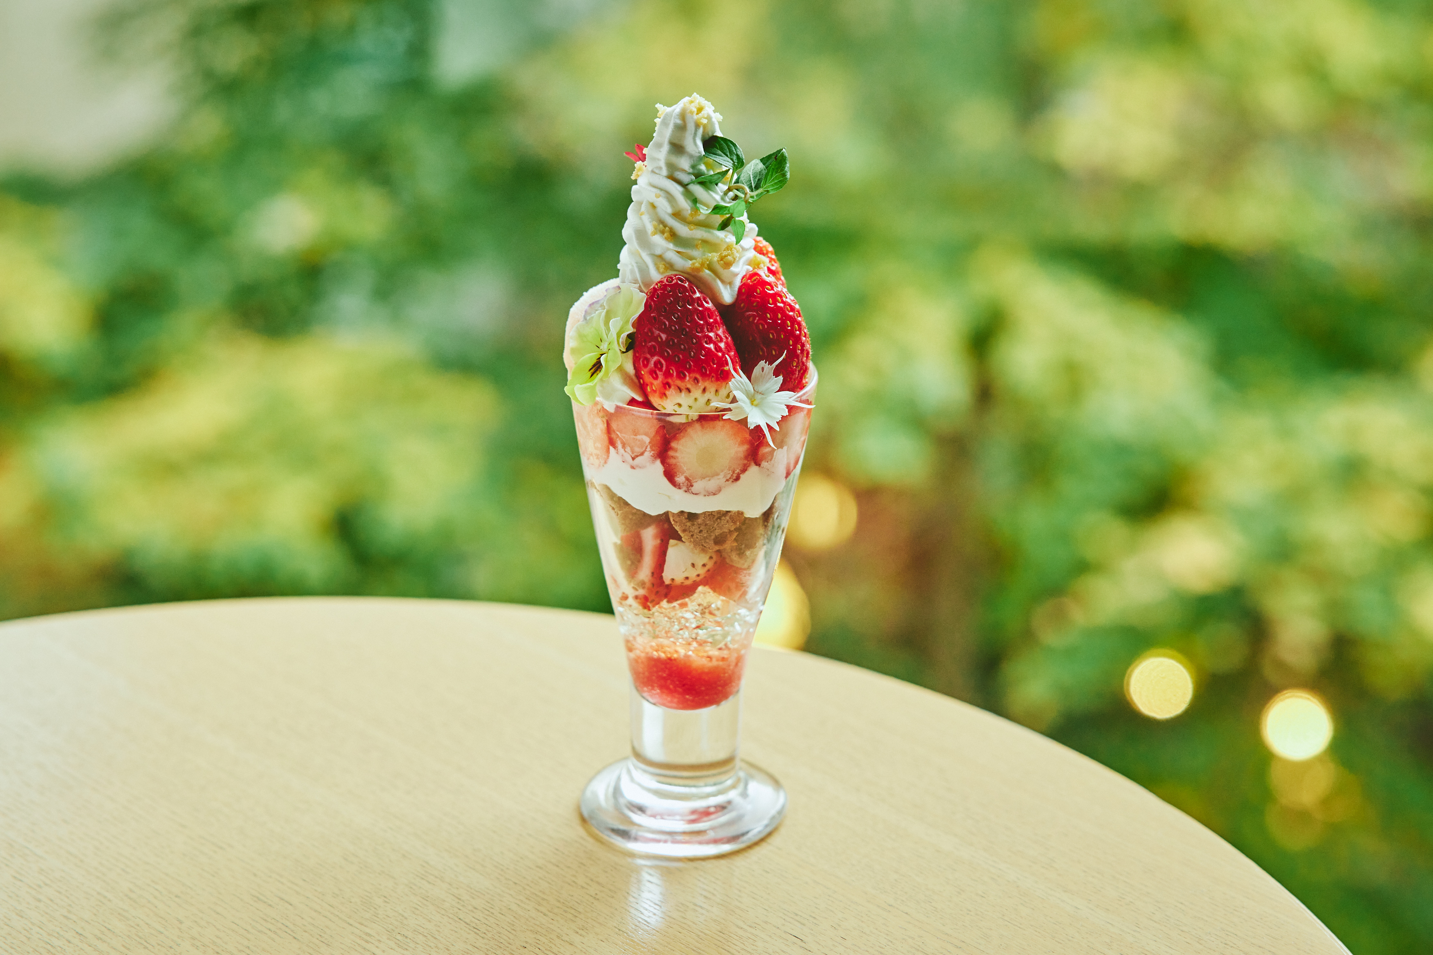
シェフランチコース Chef’s Lunch Course
￥7,500 ※前日正午までにお申し込みください
アミューズ Amuse
本日のスモーク料理
前菜 Appetizer
前菜9種盛り
スープ Soup
空豆のクリームスープ 桜海老のチーズガレットを添えて
魚料理 Fish
金目鯛のヴァプール ソースデルブ
肉料理 Meat
東京和牛のグリエ 赤ワインソース
デザート Dessert
桜のムース～春の訪れ～
コーヒー又は紅茶 Coffee or Tea
季節のデザートランチセット
“いちごのパフェ”
3品 ￥4,500 ※3日前までにお申し込みください
～ブッフェコーナーにて～
旬野菜を楽しめるサラダバー/スープ/コーヒー/紅茶
Please help yourself with Salad, Petit Soup, Coffee, Tea
メインディッシュ Main Dishes
下記より一つお選びください
Please choose one from the following.
肉料理 Meat
牛ハラミのポワレ レホールグレイビーソース
魚料理 Fish
桜鯛のヴァプール 春のナージュ仕立て
パスタ Pasta
牛蒡のクリームソーススパゲッティ
東京和牛のブレザオラを添えて
リゾット Risotto
筍と桜海老のリゾット
パティシエ特製“いちごのパフェ” Dessert
あみちゃんファーム いちごのパフェ
～白ワインゼリー チョコパウンド ヨーグルトムース バニラアイス～
ランチコース Lunch Course
￥4,800
前菜 Appetizer
ホワイトアスパラガスと群馬県産生ハム“はもんみなかみ”
スープ Soup
新玉ねぎのクリームスープ
魚料理 Fish
イトヨリのヴァプール ソースデルブ
肉料理 Meat
鴨胸肉のロースト シェリービネガーと蜂蜜のソース
デザート Dessert
桜のムース～春の訪れ～
コーヒー又は紅茶 Coffee or Tea

Slide 3
４月 LUNCH Weekend
ランチメニュー 休日
ランチセット Todays Lunch Set
3品 ￥3,600
シェフランチセット Chef’s Lunch Set
4品 ￥4,100
～ブッフェコーナーにて～
旬野菜を楽しめるサラダバー/スープ/コーヒー/紅茶
Please help yourself with Salad, Petit Soup, Coffee, Tea
メインディッシュ Main Dishes
下記より一つお選びください
Please choose one from the following.
肉料理 Meat
牛ハラミのポワレ レホールグレイビーソース
魚料理 Fish
桜鯛のヴァプール 春のナージュ仕立て
パスタ Pasta
牛蒡のクリームソーススパゲッティ
東京和牛のブレザオラを添えて
リゾット Risotto
筍と桜海老のリゾット
ステーキ Steak（+￥2,200）
ブイヤベース Bouillabaisse （+￥600）
本日のデザート Today’s Dessert
～ブッフェコーナーにて～
旬野菜を楽しめるサラダバー/スープ/コーヒー/紅茶
Please help yourself with Salad, Petit Soup, Coffee, Tea
ハーフパスタ Half Pasta
牛蒡のクリームソーススパゲッティ
東京和牛のブレザオラを添えて
メインディッシュ Main Dishes
下記より一つお選びください
Please choose one from the following.
牛ハラミのポワレ レホールグレイビーソース
又は
桜鯛のヴァプール 春のナージュ仕立て
本日のデザート Today’s Dessert
仕入れ状況により料理内容が変更になる場合がございます。This menu is subject to change depending on the purchasing situation on the day.

Slide 4
シェフランチコース Chef’s Lunch Course
￥7,500 ※前日正午までにお申し込みください
アミューズ Amuse
本日のスモーク料理
前菜 Appetizer
前菜9種盛り
スープ Soup
空豆のクリームスープ 桜海老のチーズガレットを添えて
魚料理 Fish
金目鯛のヴァプール ソースデルブ
肉料理 Meat
東京和牛のグリエ 赤ワインソース
デザート Dessert
桜のムース～春の訪れ～
コーヒー又は紅茶 Coffee or Tea
季節のデザートランチセット
“いちごのパフェ”
3品 ￥4,500 ※3日前までにお申し込みください
～ブッフェコーナーにて～
旬野菜を楽しめるサラダバー/スープ/コーヒー/紅茶
Please help yourself with Salad, Petit Soup, Coffee, Tea
メインディッシュ Main Dishes
下記より一つお選びください
Please choose one from the following.
肉料理 Meat
牛ハラミのポワレ レホールグレイビーソース
魚料理 Fish
桜鯛のヴァプール 春のナージュ仕立て
パスタ Pasta
牛蒡のクリームソーススパゲッティ
東京和牛のブレザオラを添えて
リゾット Risotto
筍と桜海老のリゾット
パティシエ特製“いちごのパフェ” Dessert
あみちゃんファーム いちごのパフェ
～白ワインゼリー チョコパウンド ヨーグルトムース バニラアイス～
ランチコース Lunch Course
￥5,800
アミューズ Amuse
本日のスモーク料理
前菜 Appetizer
ホワイトアスパラガスと群馬県産生ハム“はもんみなかみ”
スープ Soup
新玉ねぎのクリームスープ
魚料理 Fish
イトヨリのヴァプール ソースデルブ
肉料理 Meat
鴨胸肉のロースト シェリービネガーと蜂蜜のソース
デザート Dessert
桜のムース～春の訪れ～
コーヒー又は紅茶 Coffee or Tea

